Slide 1
HIPOGLICEMIA
Dr. Patricio Torres E.
Neonatólogo

Slide 2
Caso clínico
Nombre: LQF
Peso: 2210g
Talla: 44,5 kg
CC: 41 cm
Dg de ingreso:
RN pret. 35S AEG
Gemelo 1
Se toma exámenes a las 2 hrs de vida que demuestra hematocrito 52% y dextro de 54 mg/dl
Se indica alimentación y se solicita exámenes 12 horas después, resultado dextro 34 mg/dl. Se mantiene alimentación y se solicita un dextro 2 horas después con resultado de 39 mg/dl. Se mantiene alimentación y se vuelve a solicitar un dextro 2 horas después con resultado de 39 mg/dl.
Se decide hospitalización.
Indicación de volumen total de 90ml/kg/día que se dividide en 50% vía oral y 50% vía parenteral (carga 5,2 ml/kg/min)
Al segundo día de vida, se aumenta el volumen a 110 ml/kg/día se baja el aporte parenteral a una carga de 3 ml/kg/min.
Con dextros normales al tercer día se suspende alimentación parenteral y se indica alimentación oral exclusiva.
A los 21 días de vida se controla con dextros que demuestra 52 mg/dl, se repite dextro con resultado de 44 mg/dl. Se solicita glicemia con resultado de 38 mg/dl.
Se toma muestra critica, se administra glucagón 0,3 mg.
A las 2 horas dextro de 89 mg/dl y posterior 132 mg/dl.
Se realiza interconsulta a endocrinología que inician con diasoxide 10 mg/kg/día. Se mantiene actualmente con dextros normales.

Slide 3
Importancia del tema
La hipoglicemia en el neonato tanto asintomática como sintomática pueden dejar secuelas en el desarrollo del SNC.
Es sorprendente que exista aún tanta controversia en la definición, importancia y manejo de la hipoglicemia

Slide 4
Definición
Reducción de la concentración de glucosa en la sangre
No existe un valor único que pueda ser aplicado a todos los RN por igual
Para unos autores el valor normal es por encima de 2,6 mmoll que corresponden a 47 mg/dl
Cornblath propone un valor operacional <40 mg/dl y un valor aceptable luego de accionar >50 mg/dl

Slide 5
Población de riesgo
PEG
Pretérminos menores de 37 semanas
Hijo de madre diabética
Macrosómicos
Asfixia

Slide 6
Fisiopatología
El mantenimiento de la normoglicemia depende de la reserva de glucógeno, de grasas y de una adecuada glucogenólisis y gluconeogénesis efectiva
Recordar que el neonato la glucosa se produce a un ritmo de 6 a 9 mg K min y el metabolismo cerebral consume el 60 a 80% de la glucosa total

Slide 7
Causas de hipoglicemia
Incremento de la utilización periférica de glucosa:
Hiperinsulinismo transitorio
Hijo de madre diabética
Hiperinsulinismo persistente
Adenoma o hiperplasia de la cel Beta del páncreas
Escaso depósito de glucógeno → Pretérmino y PEG
Estimulación de la liberación de catecolaminas y aumento del metabolismo anaerobio → Asfixia

Slide 8
Clínica
Letargia
Temblores
Dificultad para alimentarse
Vómitos
Apneas
Convulsiones

Slide 9
Mediciones
No debe medirse la glucosa en sangre o hacer HGT antes de las 2 horas de vida, porque los resultados de la primera hora tiene falsos positivos y conducen a tratamiento innecesario.
Pruebas de tamizaje con tira reactiva son efectivos para controlar las poblaciones de riesgo y valorar la respuesta al tratamiento

Slide 10
Tratamiento
No debe iniciarse tratamiento alguno basado en pruebas de tamizaje
Siempre debe realizarse medición de glucosa en sangre antes de iniciar el tratamiento
El método más eficaz para prevenir la hipoglicemia es la alimentación precoz

Slide 11
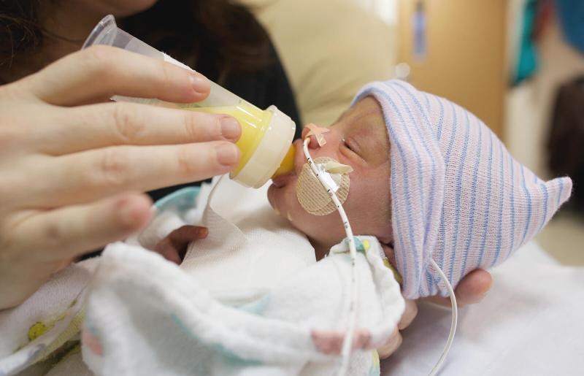
Tratamiento
Hipoglicemia asintomática
RN de Término con valores 40 – 50 mg/dl a las dos horas de vida asegurarse alimentación con LM y/o NAN al 13%, control a la hora.
Si persiste aporte EV de 6 mg/kg/min de glucosa con SG al 10% por vía periférica
En prematuros
En los prematuros (34-36 sem) se inicia tratamiento con valores <50 mg/dl se indica vía oral 70 ml/kg de L.M. y/o NAN al 17%, si persiste <50 mg/dl Iniciar aporte de EV de SG.
En los prematuros <34 semanas se debe iniciar el aporte de glucosa EV en la primer hora de vida de 80 ml/k día de suero glucosado al 10% aporta 5,5 mg K min de glucosa
Consideraciones generales:
Se debe mantener siempre que sea posible el aporte vía oral
Para calcular el aporte de glucosa que recibe no se debe incluir el aporte por vía oral
Cuando el aporte es EV se debe medir la glicemia a la hora de iniciado el tratamiento.

Slide 12
Tratamiento
Hipoglicemia sintomática y con valores 40-20 mg:
Iniciar tratamiento IV con SG a 6 mg/kg/min de glucosa y medición a los 30 minutos
OJO: El bolo de glucosa NO se recomienda porque provoca hipoglicemia de rebote, estimula la secreción de insulina e inhibe la secreción de glucagón. Se dará un bolo de glucosa solo cuando presenta convulsión o apnea con valores de glicemia < 20mg
Se indica 2 ml/kg de SG al 10% IV que aporta 200 mg de glucosa y después mantener aporte IV a 6mg/kg/min
IMPORTANTE: Si NO se logra normalizar la glicemia con aporte de glucosa >12 mg/Kg/min tomar MUESTRA CRITICA.

Slide 13
Hasta cuando se mantiene el control de glicemia
En hijos de madre diabética y que esta con su madre y asintomático se controla con HGT cada 6 horas y si son normales se suspenden a las 12 horas.
A los PEG se los controla cada 6 horas por 36 horas si los valores son normales
Si un RN requiere aporte >12 mg/kg/min de glucosa pensar en hiperinsulinismo o errores innatos del metabolismo
En los Prematuros <34 semanas o asfícticos iniciar el aporte de glucosa en la primer hora de vida El descenso de aporte de glucosa EV se hace luego de 24 hs de valores normales de HGT o Glicemias y se baja de 1-2 mg/kg/min día aumentando el aporte vía oral El alta se dará luego de 24 horas sin aporte IV con valores de HGT o Glicemia normales y con buena tolerancia de la vía oral

Slide 14
Bibliografía
A Mejri, VG Dorval, AM Nuyt, A Carceller. Hypoglycemia in term newborns with a birth weight below the 10th percentile. Paediatr Child Health 2010; 15 (5): 271-275
Marcus C. How to measure and interpret glucose in neonates. Acta Paediatr 2001; 90:963-4
Cornblath M, Hawdon JM, Williams AF, et al. Controversies regarding definition of neonatal hypoglycemia: Suggested operational thresholds. Pediatrics 2000; 105: 1141-5

Slide 15
Bibliografía
Canadian Paediatric Society Bibliografía (CPS) Screening guidelines for newborns at risk for low blood glucose Paediatr Child Health 2004; 9 (10): Fetus and Newborn Committee 723-9
Cornblath M, Ichord R. Hypoglycemia in the neonate. Semin Perinatol 2000;24:136-49
Hoseth E, Joergensen A, Ebbesen F, Moeller M. Blood glucose levels in a population of healthy, breast fed, term infants of appropriate size for gestational age. Arch Dis Child Fetal Neonatal Ed 2000;83:F117-9

Slide 16
Bibliografía
Diwakr KK, Sasidhar MV. Plasma glucose levels in term infants who are appropriate size for gestation and exclusively breast fed. Arch Dis Child Fetal Neonatal Ed 2002;87:F46-8
Nicholl R. What is the normal range of blood glucose concentrations in healthy term newborns? Arch Dis Child 2003;88:238-9

